Slide 1
Sentire la sazietà: un problema neurofisiologico o psichico?
Dr.ssa Stefania Stellari
Psicologa, Psicoterapeuta
Équipe di Chirurgia Bariatrica e Metabolica – Ospedale Privato Accreditato Villa Maria (Rimini)

Slide 2
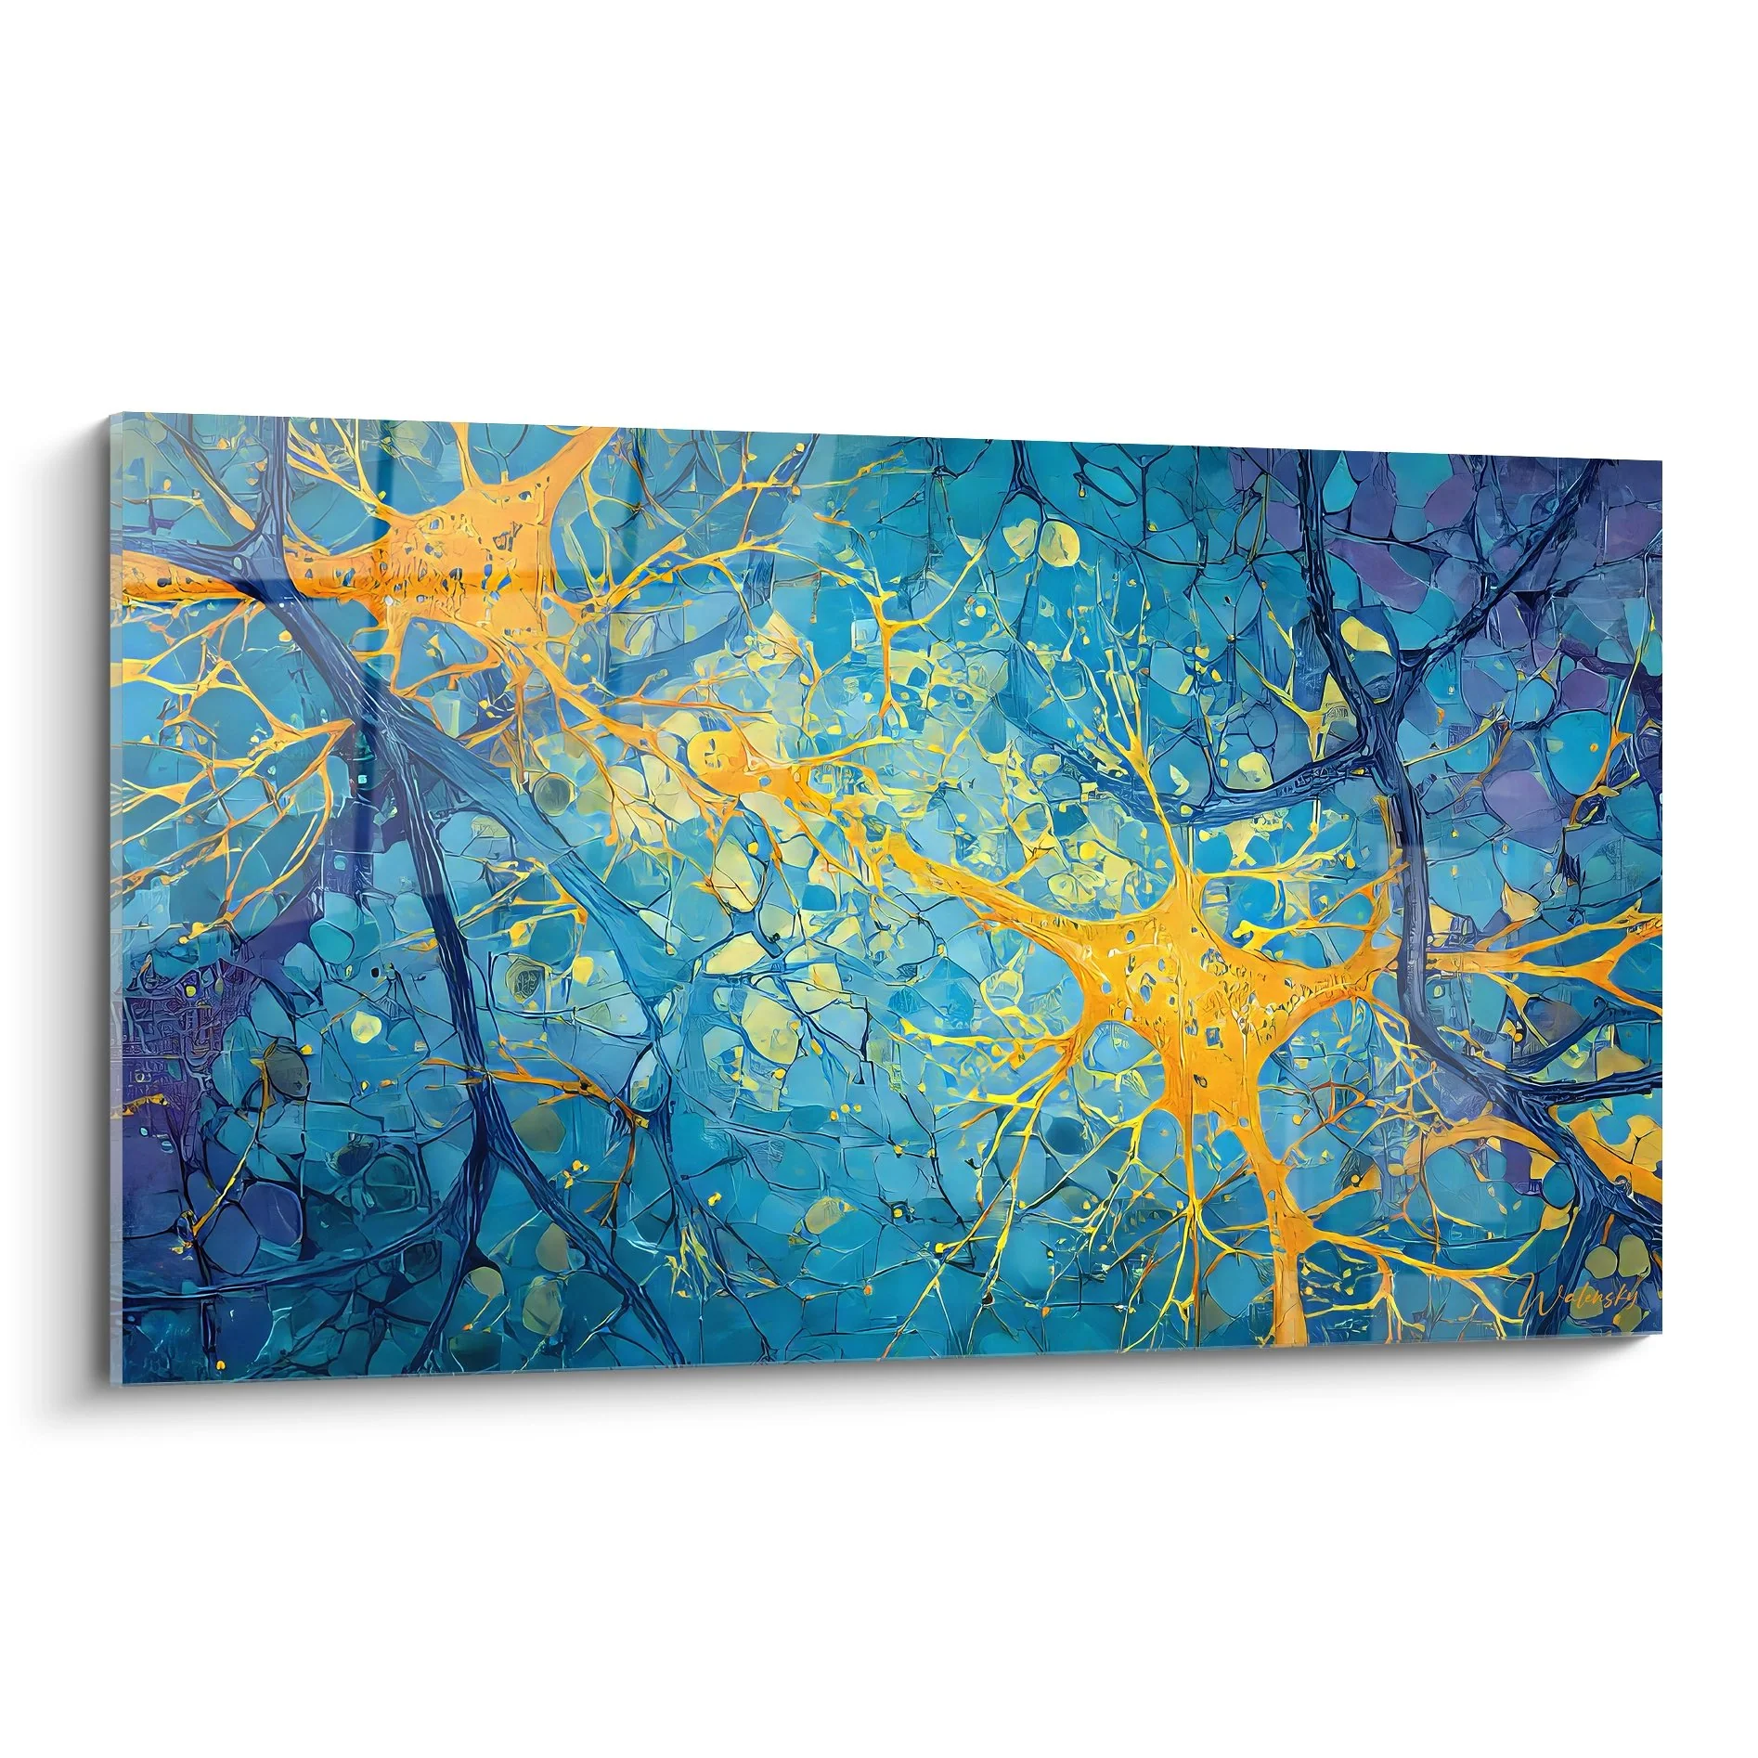



Sentire la sazietà

Slide 3




Pienezza, sazietà ed appagamento: tre livelli distinti
Percezione Meccanica
Regolazione Omeostatica
Integrazione Interocettiva
Pienezza
Sazietà
Appagamento
Risposta meccanico-volumetrica di distensione parietale gastrica. Rappresenta il limite fisico-strutturale periferico all'ingestione di cibo.
Stato di appagamento che spegne la spinta biologica e omeostatica a nutrirsi. Questo processo è guidato da un sistema di segnali chimici e nervosi (tramite ormoni come CCK, PYY e GLP-1) che vengono inviati dall'apparato digerente al cervello, dove l'ipotalamo li raccoglie e li integra per disattivare lo stimolo della fame.
L’insula anteriore elabora le componenti corticali ed emotive, traducendo i segnali viscerali nella percezione cosciente di aver avuto abbastanza.

Slide 4



Neurofisiologia della sazietà
1. Rete Somato-Periferica
2. Rete Edonica & Reward
3. Rete Esecutiva Top-Down
Hub primario che raccoglie e integra i segnali provenienti dallo stomaco e dal canale enterico per trasformarli nella sensazione cosciente di sazietà.
Regola il piacere e la spinta al cibo attraverso il circuito dopaminergico. Nel funzionamento fisiologico, dialoga in perfetto equilibrio con la segnalazione di stop.
Deputata al controllo cognitivo ed all'inibizione dell'impulso. Consente l'interruzione spontanea dell'ingestione una volta raggiunto l'appagamento.

Slide 5



Il deficit neurofisiologico della sazietà nel paziente con obesità
1. Attenuazione della Segnalazione
2. Disregolazione Edonica
3. Inibizione Prefrontale Compromessa
Ridotta o alterata secrezione post-prandiale di peptidi anoressizzanti (GLP-1, PYY, CCK) e ridotta sensibilità vagale afferente allo stimolo di distensione gastrica.
Iperattivazione dei circuiti della ricompensa dopaminergici associata a un'ipersensibilità agli stimoli alimentari visivi e olfattivi, che scavalca il segnale omeostatico.
Alterazioni funzionali a livello della corteccia prefrontale dorso-laterale, che riducono l'efficacia del controllo cognitivo "top-down" sull'interruzione dell'ingestione.

Slide 6



La dimensione psicologica fisiologica della sazietà
1. Apprendimento Relazionale
2. Validazione Interocettiva
3. Integrazione dell'Appagamento
Fin dalle primissime fasi dello sviluppo, la regolazione dell'ingestione si struttura come un dialogo somato-psichico guidato dalla sintonizzazione relazionale col caregiver.
La capacità di ascolto dei confini corporei nasce quando i segnali somatici endogeni di fame e sazietà vengono riconosciuti, rispecchiati e validati dall'esterno.
Nel funzionamento fisiologico, il limite meccanico si fonde con l'autorizzazione interna, portando alla gratificazione ed alla quiete emotiva a fine pasto.

Slide 7



L'origine del deficit: lo svezzamento primario
Oltre la dimensione biologica
Al di là di ormoni, neurotrasmettitori, chirurgia e farmaci, la presa in carico del paziente non può prescindere dalla dimensione psicodinamica
È fondamentale comprendere il significato profondo e la funzione soggettiva che il sintomo riveste nella storia del paziente.
"Lo svezzamento rappresenta la prima esperienza relazionale di separazione corporea e di negoziazione dei confini somatici."

Slide 8
Dallo svezzamento al deficit nell'adulto
Sazietà come apprendimento
Interruzione della regolazione
Cecità interocettiva nell'adulto
La capacità di autoregolare l'ingestione e di percepire i propri confini viscerali rappresenta una competenza evolutiva fondamentale, che si sviluppa e si consolida attraverso la continuità e il rispecchiamento costante dell'ambiente relazionale
Modalità di gestione del cibo, da parte dei caregiver, eterodirette, ansiogene o coercitive invalidano la risposta biologica endogena. I segnali somatici vengono sovrascritti da regole esterne.
Insorgenza del Satiety Responsiveness Deficit: il soggetto cresce regolandosi su indici ambientali o emotivi, sviluppando una vera cecità interocettiva verso i confini viscerali.
«Devi finire tutto quello che hai nel piatto!»

Slide 9



Cosa succede dopo la chirurgia bariatrico-metabolica o l'assunzione di farmaci antiobesità
1. Riprogrammazione Endocrina
2. Silenziamento "Food Noise"
3. Mismatch Somato-Psichico
Chirurgia bariatrica e incretine (GLP-1 RA / Dual Agonists) inducono una drastica soppressione della Ghrelina, un'impennata di GLP-1/PYY post-prandiali e un potente reset ipotalamico dei segnali di stop.
Marcata riduzione della reattività dopaminergica mesolimbica allo stimolo edonico e visivo del cibo. Tuttavia, il silenziamento biologico non equivale automaticamente ad appagamento emotivo.
Senza rieducazione interocettiva, il limite anatomico viene vissuto come punizione: insorgono meccanismi di compenso (grazing, sweet eating) ad alto rischio di recidiva a lungo termine.

Slide 10







Il "secondo svezzamento": la ri-genitorializzazione interocettiva
La fase post-operatoria o di avvio della terapia farmacologica rappresenta una finestra di plasticità per l'Interoceptive re-parenting.
1. Segnali precoci
2. Tempo di latenza
3. Ridefinizione del limite
Educare a distinguere la semplice tensione gastrica dai primissimi segnali somatici di appagamento organico.
Rispettare i tempi fisiologici di trasmissione del segnale vagale ed ormonale verso il sistema nervoso centrale.
Ristrutturazione dello "stop": da esperienza punitiva/deprivativa a scelta autoregolata di protezione.

Slide 11







L'intervento del clinico sulla sazietà
Strategie operative integrate per la ri-genitorializzazione interocettiva all'interno dell'équipe.
Creare Spazio
Traduzione Somatica
Ponte d'équipe
Sostenere il paziente nel tollerare il silenzio e il vuoto sensoriale che emergono quando il "rumore del cibo" si interrompe grazie alla chirurgia o ai trattamenti farmacologici.
Lavorare insieme al paziente per dare un nome e un significato ai segnali viscerali, trasformando la percezione fisica grezza in una risorsa emotiva accessibile e rassicurante.
Fare da raccordo tra i confini biologici stabiliti dal chirurgo o dal nutrizionista e la rielaborazione psicologica, affinché il limite non sia una restrizione ma uno spazio di cura.

Slide 12


Take-Home Messages
1. La sazietà è un apprendimento
2. Dalla struttura alla competenza
La sazietà costituisce un processo integrato e percettivo che evolve la semplice risposta meccanica o neurochimica:
Modulazione fisica/biologica e guida psicologica cooperano in maniera sinergica:
Il paziente necessita di mappe interocettive per sentirla, riconoscerla e accoglierla con serenità.
L'intervento organico fornisce la base necessaria affinché la ri-genitorializzazione orienti il paziente verso l'autonomia consapevole-

Slide 13

"La sazietà è un fenomeno integrato neurofisiologico e psichico: chirurgia e farmaci agiscono sulla modulazione biologica e fisica del segnale, ponendosi in continua sinergia con la ri-genitorializzazione interocettiva, che consente al paziente l'integrazione e l'acquisizione di una duratura competenza autoregolativa."

Slide 14



«La consapevolezza è il primo passo verso l'autonomia.»
Muriel James & Dorothy Jongeward (1971)
Analisti Transazionali
La chirurgia bariatrica metabolica
è un atto di autonomia

Slide 15
Grazie

